Slide 1
第四章 反馈放大电路
4.1 反馈的基本概念与分类
4.2 负反馈对放大电路性能的影响
4.3 深度负反馈放大电路的近似计算

Slide 2
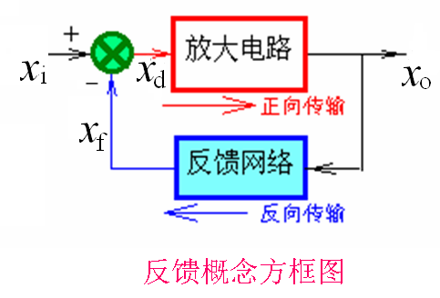
4.1 反馈的基本概念与分类
4.1.1 反馈的基本概念
1. 反馈的定义

Slide 3
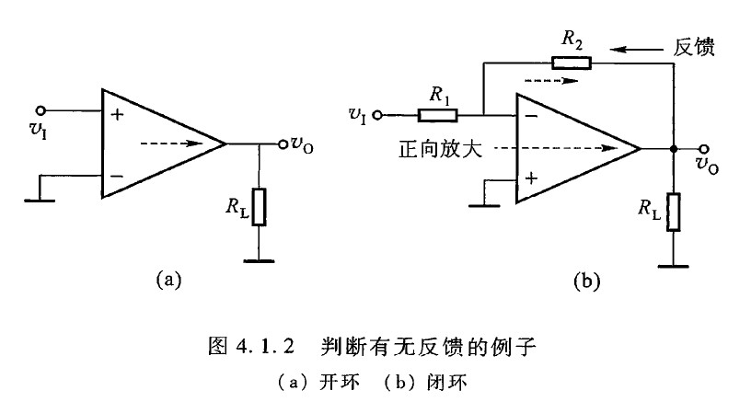
2. 反馈通路

Slide 4
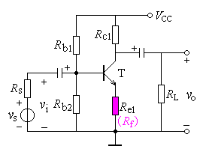
举例

Slide 5
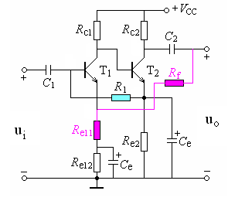

Slide 6
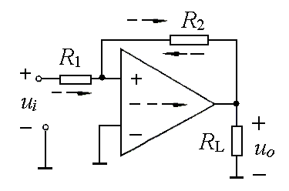

Slide 7
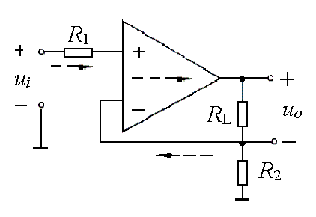

Slide 8
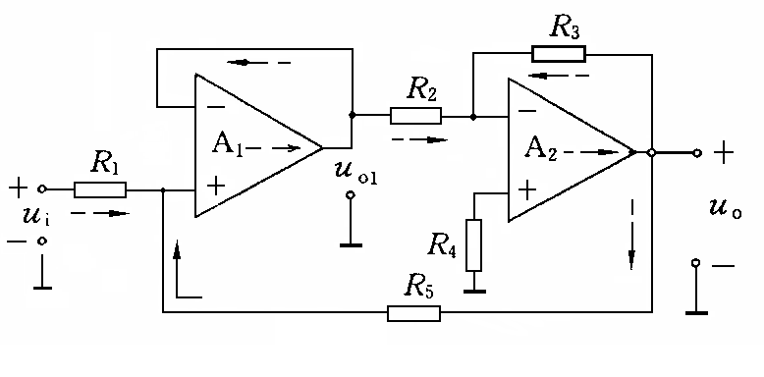

Slide 9
3. 负反馈和正反馈
负反馈—加入反馈后，净输入信号减少
正反馈—加入反馈后，净输入信号变大

Slide 10
正反馈和负反馈的判断法之一：瞬时极性法
在放大电路的输入端，假设一个输入信号对地的极性，可用“+”、“-”或“↑”、“↓”表示。按信号传输方向依次判断相关点的瞬时极性，直至判断出反馈信号的瞬时极性。如果反馈信号的瞬时极性使净输入减小，则为负反馈；反之为正反馈。
动画9-2

Slide 11
正反馈和负反馈的判断法之二：
反馈信号和输入信号加于输入回路一点时，瞬时极性相同的为正反馈，瞬时极性相反的是负反馈。
反馈信号和输入信号加于输入回路两点时，瞬时极性相同的为负反馈，瞬时极性相反的是正反馈。
以上输入信号和反馈信号的瞬时极性都是指对地而言，这样才有可比性。

Slide 12
4. 交流反馈和直流反馈
交流反馈:反馈信号只有交流成分
直流反馈:反馈信号只有直流成分
交直流反馈:反馈信号既有交流成分
又有直流成分。

Slide 13
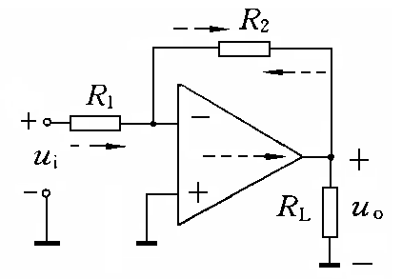
举例

Slide 14
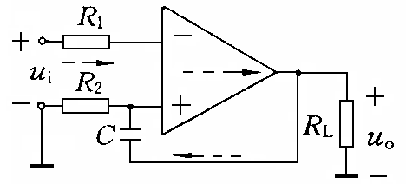

Slide 16
4.1.2 反馈的基本类型
1. 电压反馈和电流反馈
电压反馈:
电流反馈:

Slide 17
电压反馈与电流反馈的判断方法：
将输出电压‘短路’
若反馈信号为零，则为电压反馈
若反馈信号仍然存在，则为电流反馈

Slide 20
电压反馈和电流反馈作用
电压反馈: 稳压，输出电阻降低
电流反馈: 稳流，输出电阻增大

Slide 21
2. 串联反馈和并联反馈
此时反馈信号与输入信号是电流相加减的关系。
反馈信号与输入信号加在放大电路输入回路
的同一个电极，则为并联反馈；反之，加在放大
电路输入回路的两个电极，则为串联反馈。
此时反馈信号与输入信号
是电压相加减的关系。

Slide 22

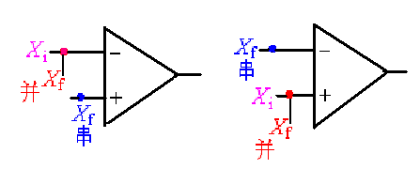
举例

Slide 23
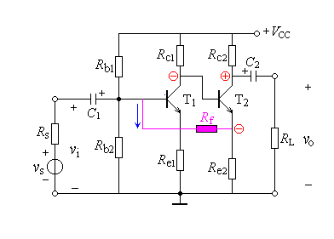
动画9-1
举例

Slide 24
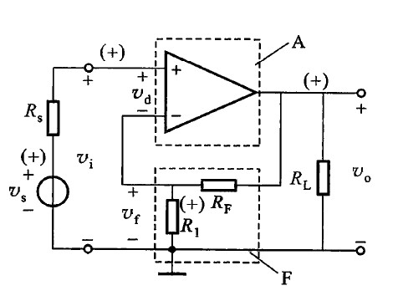

Slide 25
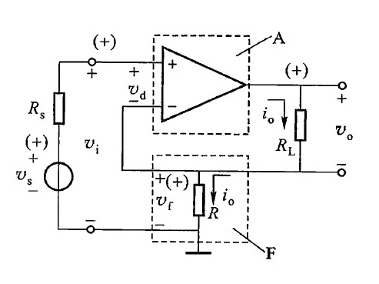

Slide 26
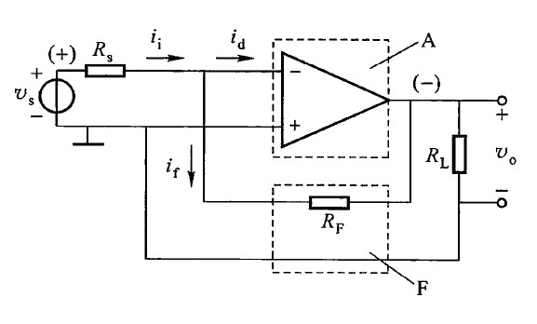

Slide 27
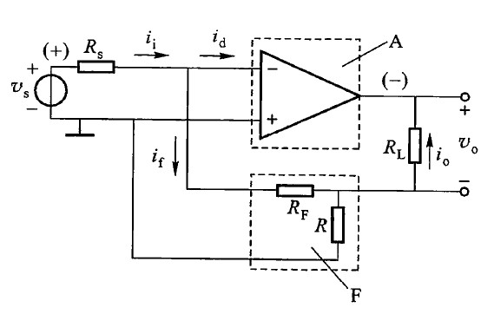

Slide 28
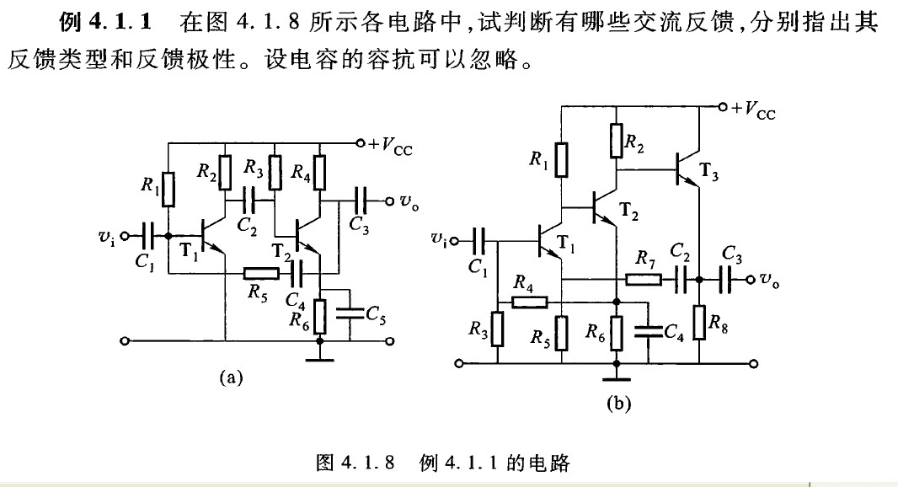

Slide 29
串联反馈和并联反馈作用
串联反馈: 提高输入电阻
并联反馈: 降低输入电阻

Slide 30
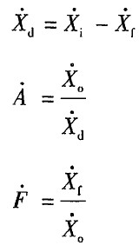
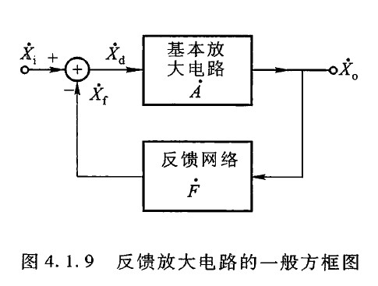
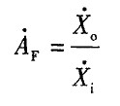
4.1.3 反馈的一般表达式

Slide 31

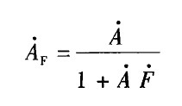
反馈放大电路放大倍数的一般表达式
推导的条件及反馈深度

